Slide 1

Шаблон.
Презентация проекта
Pin-pong

Slide 2


Цель проекта —
(какой результат хотел получить заказчик?)
Презентация
проекта

Slide 3
Разработанный проект включает в себя компоненты:
(Программный файл)
(Изображения)
(Файл README)...
Разработанный прототип собран в репозитории...
Презентация
проекта

Slide 4
Отличительные особенности проекта
(«Пинг-понг» — это мультиплеерная игра, созданая на стабильном движке)
Презентация
проекта

Slide 5
Отличительные особенности проекта
(Прототип удалось создать за короткий срок благодаря использованию ранее разработанных макетов и спрайтов)
Презентация
проекта

Slide 6
Отличительные особенности проекта
(В игре предусмотрена наглядная подпись, уведомляющая о завершении игры...)
Презентация
проекта

Slide 7
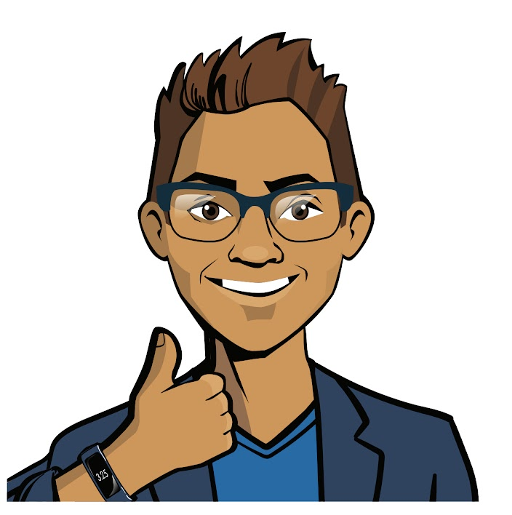
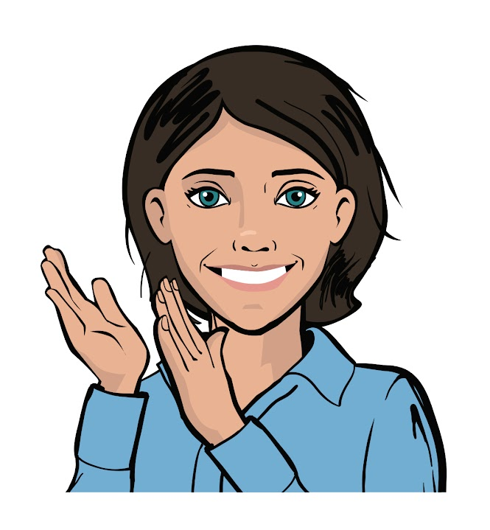
Благодарим за внимание
Будем рады ответить на ваши вопросы и получить обратную связь
Презентация
проекта

